Slide 1
Виховання дитини засобами інформаційних, культурно-мистецьких технологій
Підготувала: Боднарюк Н.В.

Slide 2
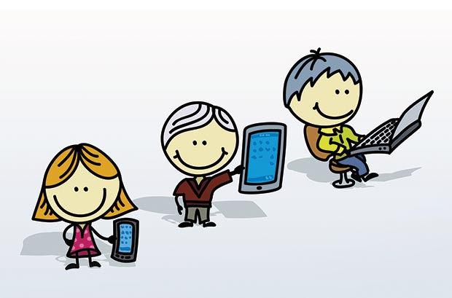
Світ змінюється – змінюються і діти

Slide 3
В педагогічній діяльності комп’ютер виконує роль :
джерела інформації;
наочного посібника (якісно нового рівня з можливостями мультимедіа і телекомунікації);
засобу зберігання необхідних для роботи матеріалів.

Slide 4
Впровадження інформаційно-комунікативних технологій під час навчання в закладі позашкільної освіти

Slide 5


Slide 6

Види інформаційно-комунікативних технологій
Мультимедійні презентаціЇ
Музично-ритмічні заняття
Музично-дидактичні ігри
Вечори розваг, конкурсні та інтелектуальні програми

Slide 7

«Юність Буковини» в інтернет-просторі
Офіційний сайт Центру
Сторінка на Фейсбук
Сторінка в Інстаграм
Сайти творчих колективів
Особисті сторінки в соціальних мережах педагогів

Slide 8
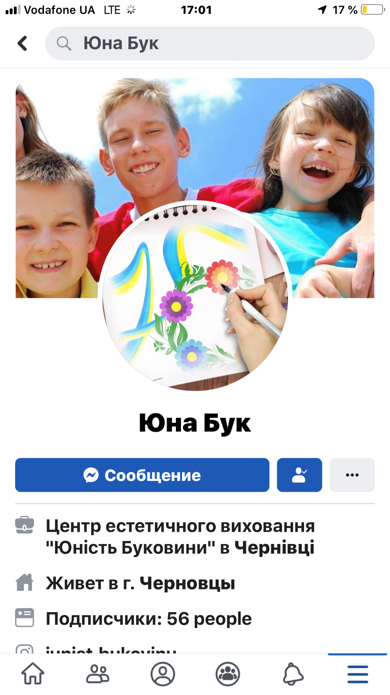
Facebook
«Юна Бук»

Slide 9
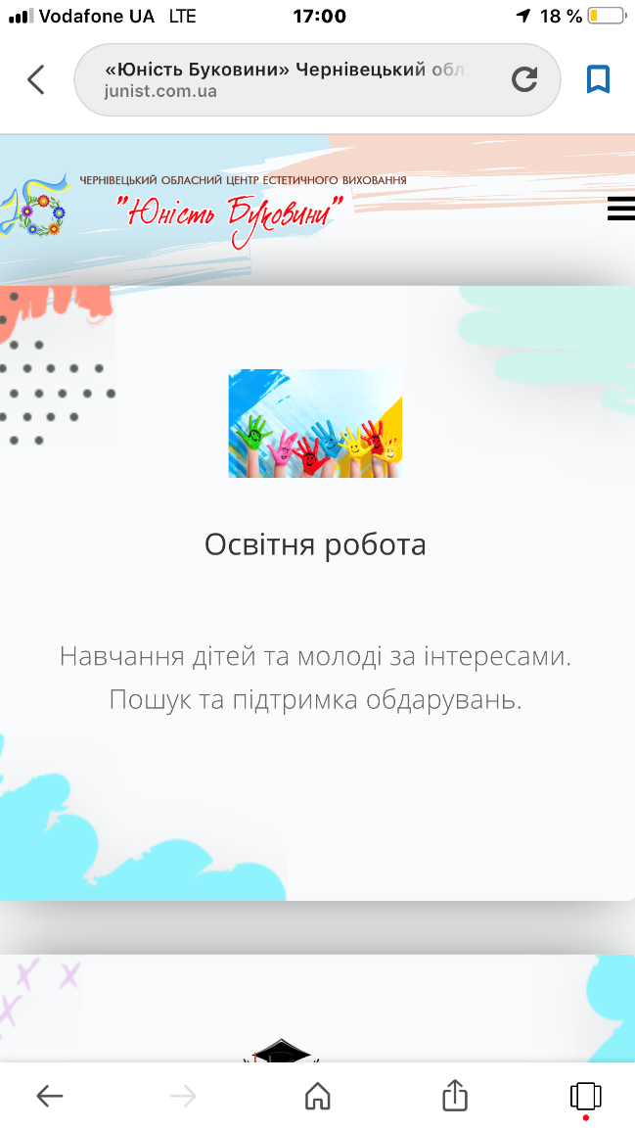
Сайт ЧОЦЕВ «Юність Буковини» junist.com.ua

Slide 10
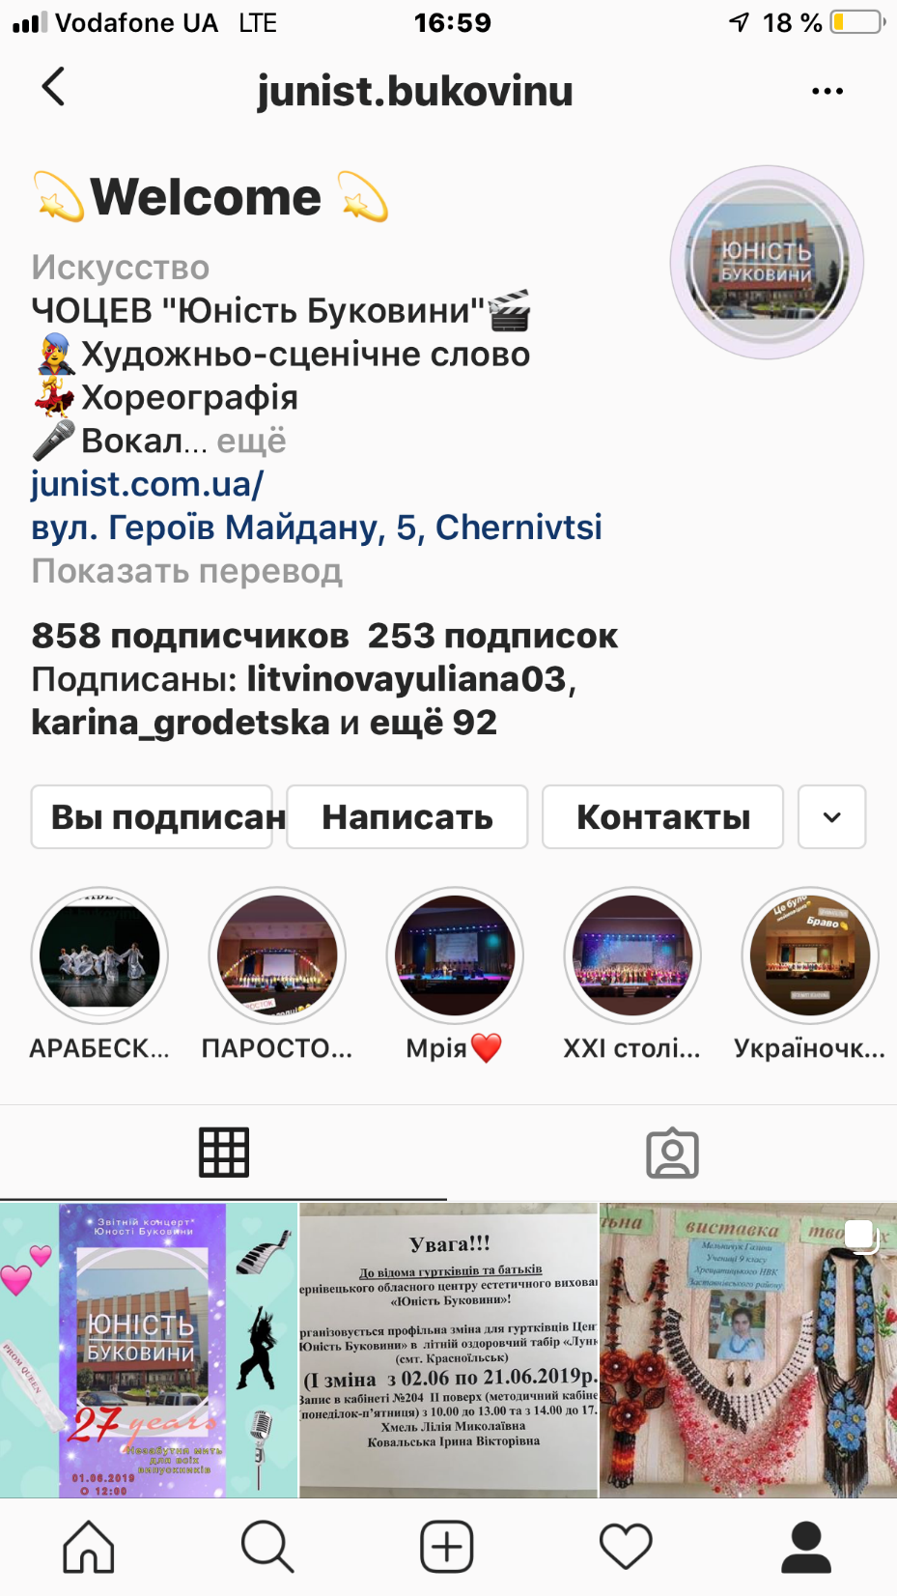
Сторінка Instagram junist.bukovinu

Slide 11

Живе спілкування не замінить нічого!

